Slide 1
Prof. Dr. Husaini, SKM., M.Kes
Alamat: Komp. Banua Permai,nomor; 262. Sei Besar, Banjarbaru, Kal-Sel
TTL: Tanjung, 16-06-1966
Hp: 082223222425
Email: husainifawaz@yahoo.com
PENDIDIKAN
SDN Garuda, SMPN7 & SMAN3 di
Banjarmasin (lulus 1980 sd 1985)
2. Akademi Penilik Kesehatan-Teknologi Sanitasi, Depkes RI, Banjarmasin (lulus, thn 1988)
3. Kesehatan Masyarakat, FKM Unhas, Makassar (lulus, thn 1995)
4. S2 Kesmas Pascasarjana Unair (lulus, thn 2000)
5. S3 Ilmu Kedokteran & Kesehatan, FK UGM (lulus, thn 2014)
6. Berbagai Kursus formil bidang kesehatan masyarakat & Lingkungan.
PENGABDIAN
Guru Besar Bid. Ilmu Kesehatan Masyarakat FK -ULM sd sekarang.
Dosen PNS Th. 1990-sekarang
Direktur Eksekutif Center for Public Health Policy ULM 2016 - sekarang
Ketua PERSAKMI DPD Kalsel 2016 - sekarang
Forum Dewan Guru Besar Indonesia 2017-skrg
ToT Nasional Pengendalian HIV –AIDS, 2016 sd skrang
Ketua Tim Peneliti Pengendalian Stunting. Kerjasama Kemenkes RI–FK ULM, 2017-skrg.
dll.
1 ₁

Slide 2
PERMASALAHAN KABUT ASAP DI KALIMANTAN SELATAN (Sebagai Lingkungan Lahan Basah)
Prof. Dr. Husaini, SKM., M.Kes
Seminar Nasional “Sustainable Strategic for Disaster Management in Wetland Area”
Prodi Kesmas FK ULM
Auditorium ULM Banjarbaru, 31 Oktober 2019

Slide 3
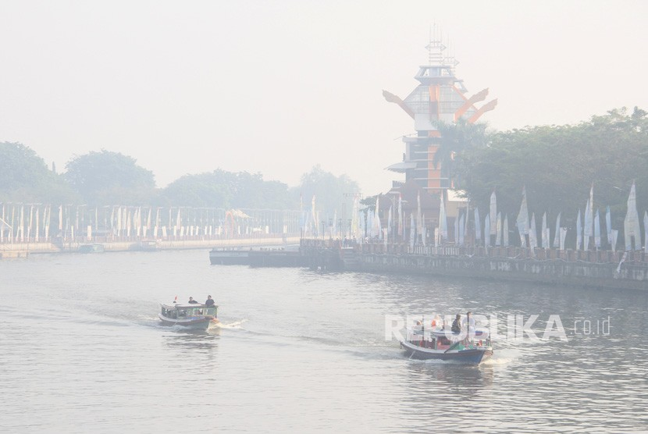

Slide 4
Kabut Asap
Kebakaran Lahan & Rawa Gambut
Aktivitas Manusia
Sengaja
2.Kecela
kaan
Alam

Slide 5
Data Karhutla di Kal-Sel sd. September 2019
Hotspot 21,,→ Kabut asap di Bjb, HSU, HST, HSS (Mediaindonesia.co.id: 4 Sept. 2019)
Polda Kal-Sel tetapkan 20 tersangka Karhutla & dua Korporasi. Ada 200 kasus Karhutla terungkap (Banjarmasin Post: 25 Sept 2019)
Kabut asap Trans Kalimantan & Kab. Banjar (Wartakota.com: 14 Sept 2019)

Slide 6
4. Ada 919.516 orang terkena ISPA, BNPB (23 Sept. 2019): Feb-Sept 2019 di Riau, Sumsel, Jambi, Kalbar, Kalteng, Kalsel (Kompas.com: 23 Sept 2019)
5. 11 perusahaan menjadi tersangka Karhutla di 6 Provinsi (Kompas.com: 1 Okt. 2019)
6. Kabut asap 13 Kab/kota (BMKG Syamsudin Noor Banjarmasin) (Republika.co.id: 9 Sept 2019)
7. Hotspot 133. Ada 3.545 Ha Karhutla (BPBD Kal-Sel) (Republika.co.id: 18 Sept 2019)

Slide 7
8. Polisi tetapkan 249 tersangka Karhutla (Kompas.com: 20 Sept. 2019)
9. Hotspot: Riau 58, Jambi 62, Sumsel 115, Kalbar 384, Kalteng 513, & Kalsel 178.
KLHK: Karhutla Kalteng 44.769 Ha, Kalbar 25.900 Ha, Kalsel: 19.490 Ha, Sumsel: 11.826 Ha, Jambi: 11.022 Ha, Riau: 49.262 Ha (Tirto.id: BNPB: 16 Sept 2019)

Slide 8
Kebakaran Hutan dan Lahan di
KalSel Thn 2014-2019
Sumber: KemenLHK (sipongi.menlhk.go.id Direktorat PKHL
Kementrian Lingkungan Hidup Dan Kehutanan RI)

Slide 9
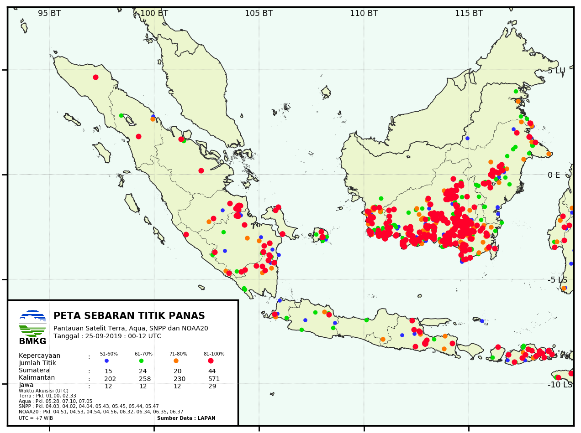

Slide 10
Karakteristik kebakaran hutan di lahan gambut
Segitiga Api
O₂
Panas
Bahan Bakar

Slide 11
KETIDAKSEIMBANGAN EKOSISTEM
F A K T O R
P E N Y E B A B

Slide 12
KETIDAKSEIMBANGAN EKOSISTEM
F A K T O R
P E N Y E B A B

Slide 13
Kerugian/Dampak…..
Penc.Udara
Degradasi hutan &
deforestasi
(Unpredictible)
Ekonomi

Slide 14
Kerugian ……….
Sosial budaya (Unpredictible)
Politik → image Nas. &
Internasional
Hilangnya pendapatan
negara

Slide 15
Estimasi kerugian kebakaran hutan Indonesia thn. 1997/1998
Pencemaran kabut asap → 674 – 799 juta dollar
Degradasi hutan & deforestasi → 1,62 – 2,7 miliar dollar
Valuasi biaya emisi karbon → 2,8 miliar dollar.
Sbr :CIFOR Occasional Paper No.38 (i) “Kebakaran hutan di Indonesia” by Luca Tacconi, 2003, update Husaini, 2019

Slide 16
Bank Dunia (2015) → kerugian ekonomi karhutla di Indonesia
Termsk dampak buruk bagi KESEHATAN, terganggunya berbagai proses produksi, transportasi perdagangan dan menurunya sbr daya di daerah terdampak.
Estimasi total kerugian sektor ekonomi Rp. 221 Trilliun (Tempo.co →13 Agustus 2019)

Slide 17
Deputi Gub. BI → 25 Sept 2019 di kutif → Bloomberg
Dampak paling sulit utk di ukur → Sosial & Lingkungan
Unicef → Risk → 10 jt anak di bwh umur 18 thn ISPA
(Sbr : ae/hp (Bloomberg, AFP, Greenpeace Indonesia, 2019))

Slide 18
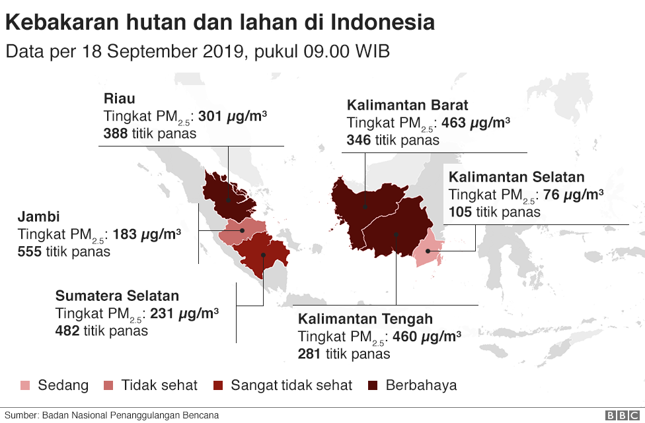
Dampak thd kualitas udara
KERUSAKAN LINGKUNGAN
KETIDAKSEIMBANGAN EKOSISTEM
HILANGNYA BIODIVERSITAS

Slide 19
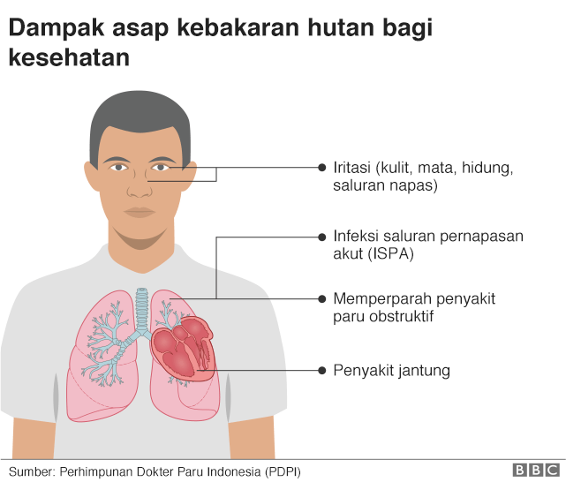
Dampak thd kualitas udara
KERUSAKAN LINGKUNGAN
KETIDAKSEIMBANGAN EKOSISTEM
HILANGNYA BIODIVERSITAS

Slide 20
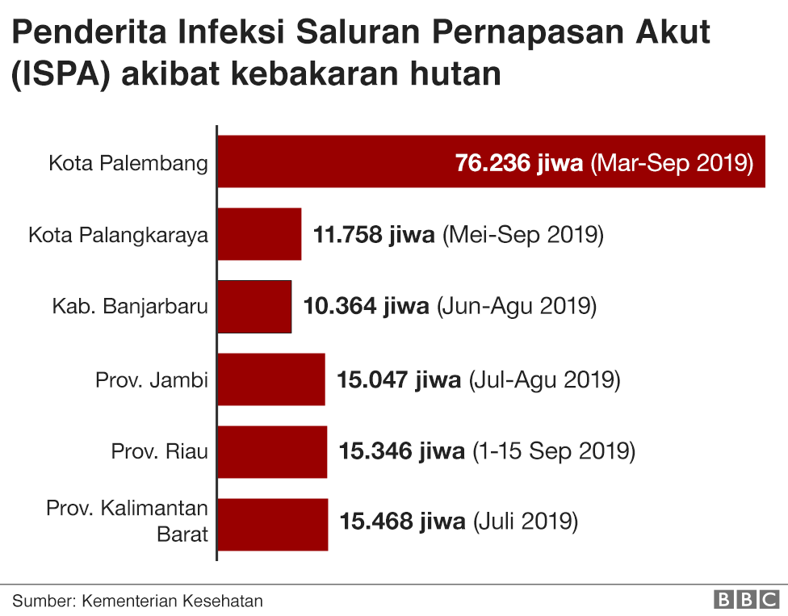
Dampak thd kualitas udara
KERUSAKAN LINGKUNGAN
KETIDAKSEIMBANGAN EKOSISTEM
HILANGNYA BIODIVERSITAS

Slide 21
Pencegahan Karhutla:
1.Early Warning System
2.Zero Burning
3.Controlled Burning

Slide 22
Pencegahan …………
4.Pengawasan kebijakan
5.Harus ada Penegakan Hukum yang tegas.
6.Sosialisasi

Slide 23
Rekomendasi :
Audit Berbagai Pencegahan Karhutla

Slide 24
Tesis :
Di Indonesia terdapat jenis musim/iklim yi :
1. Musim Kemarau/Panas
2. Musim Hujan
3. Musim Kabut Asap?.

Slide 25
PENUTUP
Allah Ta’ala berfirman:
ظَهَرَ الْفَسَادُ فِي الْبَرِّ وَالْبَحْرِ بِمَا كَسَبَتْ أَيْدِي النَّاسِ لِيُذِيقَهُمْ بَعْضَ الَّذِي عَمِلُوا لَعَلَّهُمْ يَرْجِعُونَ
“Telah nampak kerusakan di darat dan di laut disebabkan karena perbuatan tangan manusia, supaya Allah merasakan kepada mereka sebahagian dari (akibat) perbuatan mereka, agar mereka kembali (ke jalan yang benar) ” (QS. Ar Rum: 41).

Slide 26
THANK YOU
☺ ☺ ☺

